Slide 1
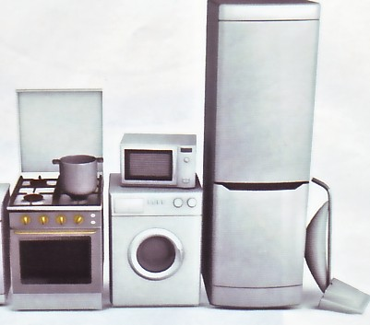
DVDESTPPT 2.3.2.1 Il fattore prezzo
>>> Il paniere della media europea dei prezzi

Slide 2
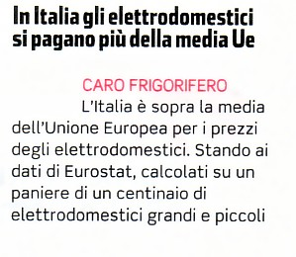
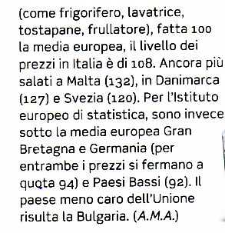
Guardate il testo per 10 secondi. Cercate di memorizzare più percentuali che potete. Visualizzate le diapositive successive per verificare quante percentuali esatte avete memorizzato.
Commentate le differenze di prezzo.

Slide 3
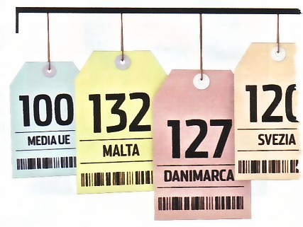
1/3

Slide 4
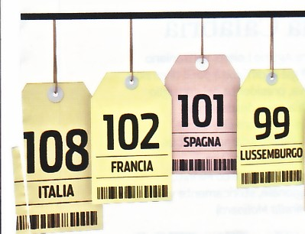
2/3

Slide 5
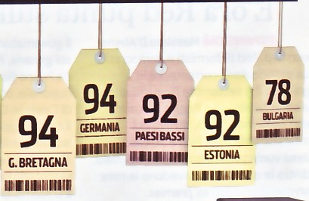
3/3

